Slide 1
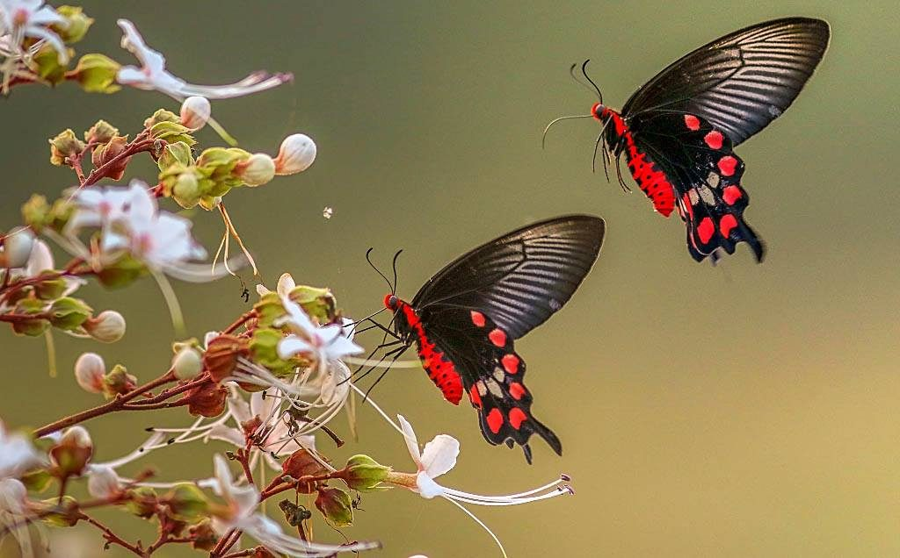
স্বাগতম

Slide 2
শিক্ষক পরিচিতি
শিক্ষকের নামঃ প্রভাতী ত্রিপুরা
সহকারি শিক্ষক
মাটিরাংগা বালিকা সঃ প্রাঃ বিঃ
মাটিরাংগা ,খাগড়াছড়ি ।

Slide 3
পাঠ পরিচিতি
শ্রেণিঃ৩য়
বিষয়ঃগণিত
পাঠশিরোনামঃ ভাগ
পাঠ্যাংশঃ৫.১

Slide 4
শিখনফলঃ ১৩.১.১ দুই অংকের সংখ্যাকে এক অংকের সংখ্যা দ্বারা ভাগ করতে পারবে ।

Slide 5
এসো একটি ভিডিও দেখি

Slide 6
প্রশ্নঃভিডিওতে আমরা কী দেখলাম ?

Slide 7
কাঠি গুলি ভাগ করি
তিন জন শিক্ষার্থী সামনে এনে

Slide 9
১৫$÷৩=৫$

Slide 10
দলে কাজ করি
সবুজ দলঃ
লাল দলঃ
নীল দলঃ
১৮$÷৩=?$
২০$÷৪=?$
৩০$÷ ৫=?$

Slide 11
জোড়ায় কাজ করিঃ
৩৬$÷৬=$?

Slide 12
একক ভাবে খাতায় কর
১৪$÷২=?$
২১$÷৭=?$

Slide 13
বাড়ির কাজঃ পাঠ্যবইয়ের -৬২ পৃষ্ঠা ১,২

Slide 14
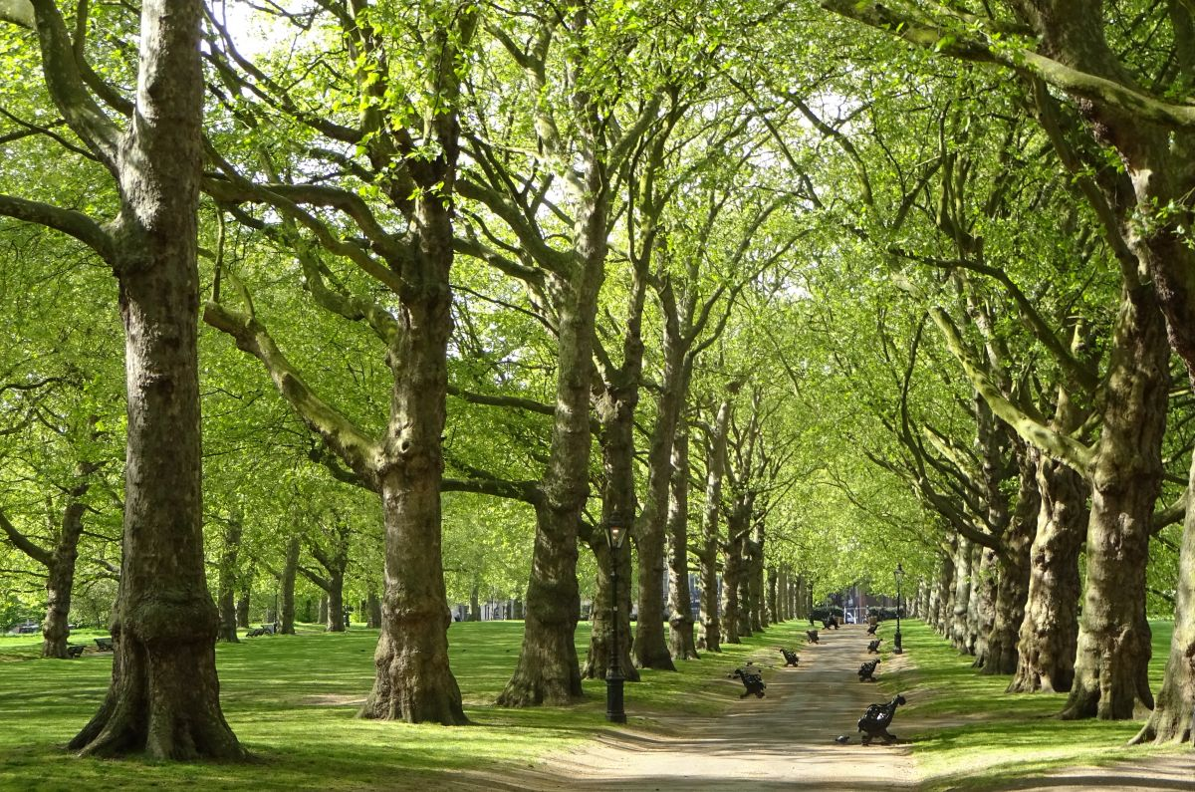
ধন্যবাদ

